Slide 1
2022년 1학기 파이썬데이터분석
데이터과학부 정진명
(jmjung@suwon.ac.kr, 글로벌경상관 918호)

Slide 2
python interpreter & 실행원리

Slide 3
python interpreter
python interpreter:
python 코드를 번역해서 실행시켜주는 python 실행 프로그램.
또는 python 각 명령어에 대한 실행 방침이 적혀있는 문서.
python 코드의 문법이 업데이트 됨에 따라, 버전이 증가

Slide 4
코드 실행 원리
작성한 코드
Python Interpreter:
각 명령어에 대한 실행 방침이 적혀있는 문서
컴퓨터
A=3
for pp in [1,2,3,4]:
print(pp)
B=5
C=A+B
A=3:
메모리에 A 변수를 만들고 3을 넣어라
for pp in list1:
print(pp)
메모리의 list1의 각 element를 순서대로 pp변수에 넣고 pp변수를 출력하라
C=A+B
메모리에서 A변수 값과 B변수 값을 더하여 C라는 변수(없으면 만든 후)에 넣어라
….
CPU
메모리
(Ram)
Disk
(HDD,SSD)
모니터

Slide 5
코드 실행 원리
작성한 코드는 python interpreter에 있는 실행 방침에 따라 컴퓨터의 메모리(ram) 에 여러 변수들을 만들고 그들을 업데이트함
코드를 수행한다 또는 프로그램을 실행한다 라는 뜻은 그 코드(프로그램) 대로 변수들을 관리 및 업데이트 한다는 것

Slide 6
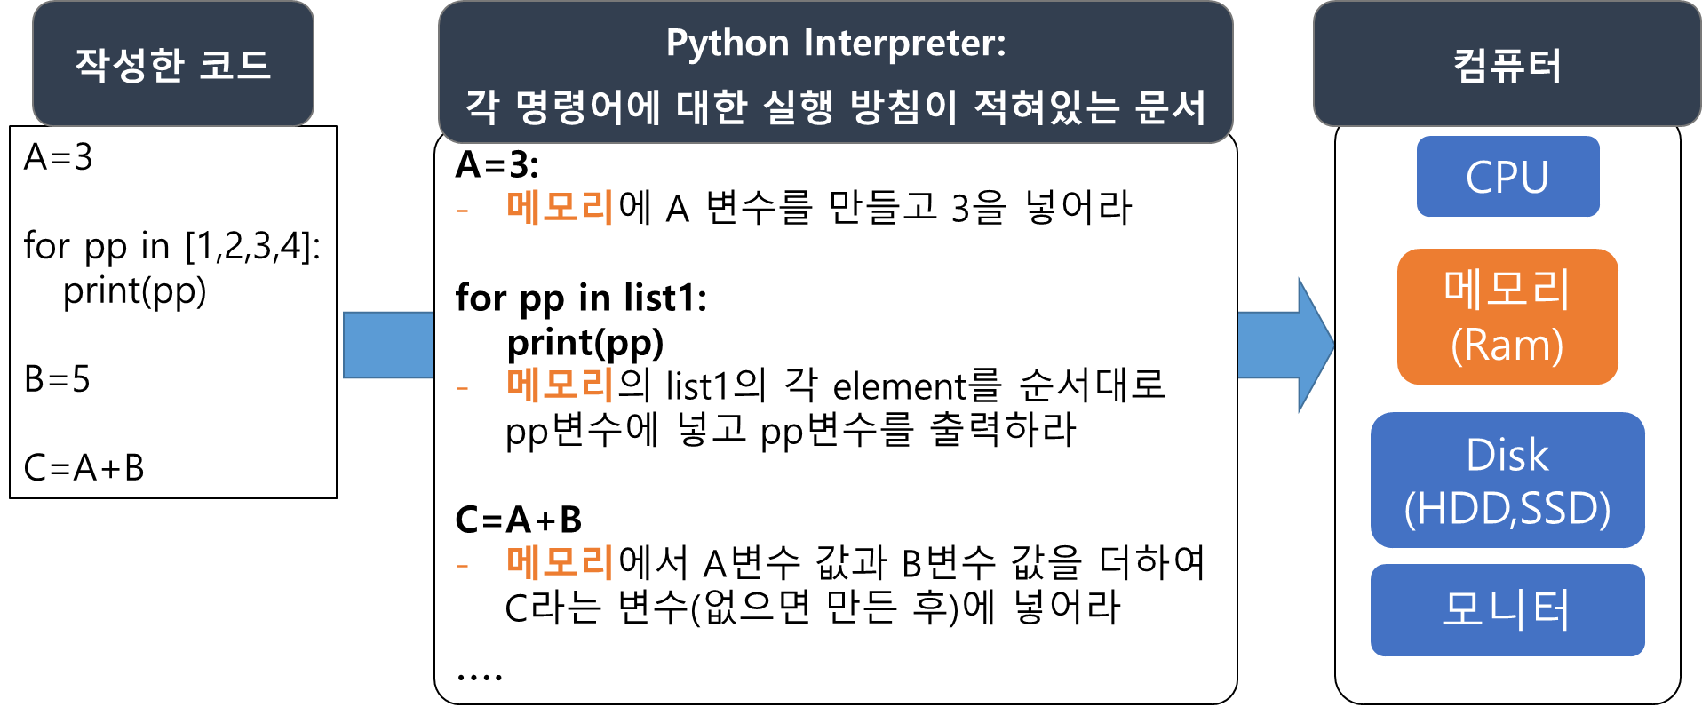
프로그래밍을 공부한다는 것
2). 1)을 바탕으로 프로그램(코드) 작성
1). Interpreter의 각 명령어와 실행 방침을 이해
3). 2)를 더 효율적으로 적절하게

Slide 7
두 가지 종류의 에러
실행불가능
(실행오류, runtime error) (예: divide by zero, 문자간 뺄셈,
없는 변수 접근)
무슨 말이지?
(구문오류, SyntaxError)
구문오류: 실행하기 전, interpreter 문법에 맞는지 체크해서 맞지 않으면 에러 발생, 코드 전체가 실행이 되지 않음
실행오류: 실행하는 중, 실행이 불가능하여 생기는 에러, 실행오류 발생하기 전까지의 코드는 실행됨

Slide 8
Anaconda

Slide 9
Anaconda
Anaconda: python interpreter + 400 여개의 패키지
Anaconda
Python interpreter
+
…
package 1
package 2
package n

Slide 10
패키지 (package)
패키지란?
특정 기능을 수행하는 모듈(함수)들의 묶음
분야 별로 나누어져 있음 (통계, 머신러닝, 시각화, …)
파이썬 전문가들이 코딩하여 올리기 때문에 이를 사용시 에러가 적고, 패키지 내의 함수들을 사용하여, 복잡한 작업을 손쉽게 할 수 있음
각 함수의 내부 코드를 다 이해할 필요 없이, 함수의 파라미터와 return되는 값의 의미만 알아도 사용 가능

Slide 11

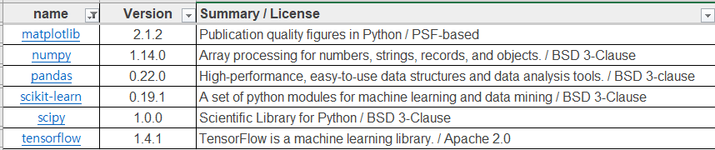
Anaconda
440 여개의 package 보유 (데이터과학에서 주로 사용하는 아래의 6개 package 포함)

Slide 12
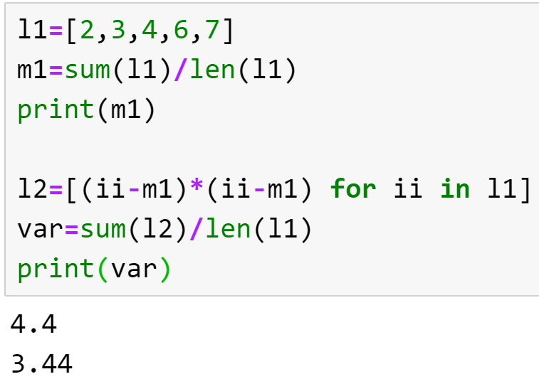

패키지 함수 예제
주어진 값들의 분산을 구해보자
분산 구하는 법:
평균을 구하고, 편차(변량-평균)를 구하고, 그 편차 제곱들의 평균
코드→
분산은 데이터 분석에서 널리 사용되기 때문에, 많은 사람들이 위처럼 분산 구하는 코드를 직접구현
문제점: 코드 작성 시 실수 가능성이 있고, 직접 구현하기가 귀찮다 → 전문가가 작성한 분산 구하는 함수를 사용하고 싶다.

Slide 13
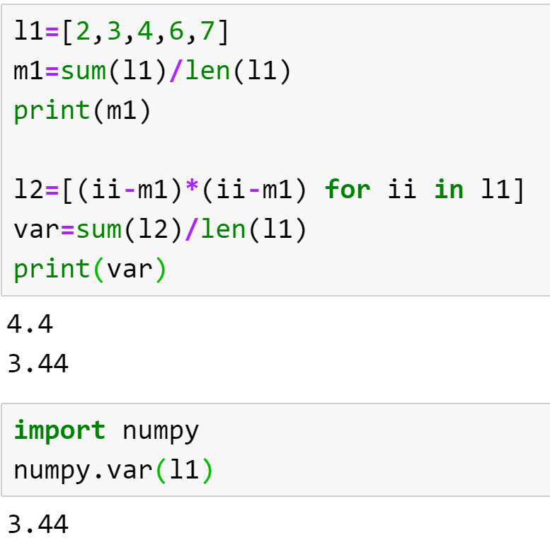
패키지 함수 예제 (cont’d)
numpy Package에 정의된 함수 사용하는 경우
(numpy package를 사용하기 전에,
import하여 numpy에 구현되어있는 모듈들을 가지고 온다.)
직접 코딩하는 경우
같은 결과 도출
package 함수 사용이 훨씬 간단
패키지에 존재하는 함수들을 알고 잘 사용하는 것도 중요한 프로그래밍 능력

Slide 14
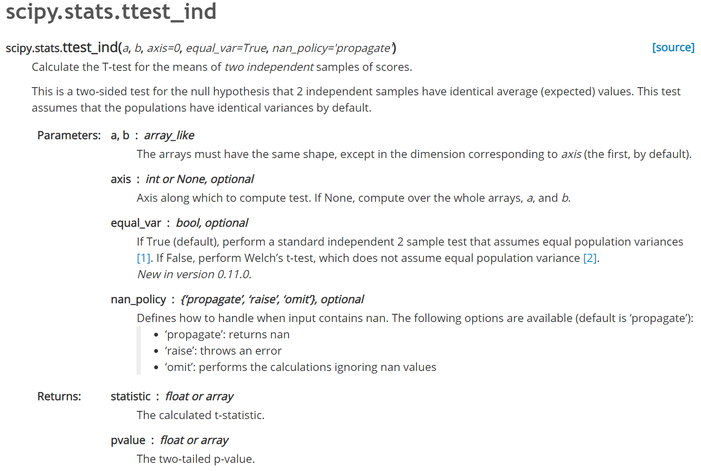
패키지 (package) 예제: scipy ttest
scipy.stats package에 구현되어 있는 ttest_ind 함수

Slide 15
Anaconda 설치 방법 & 버전 체크

Slide 16
Anaconda 설치
Anaconda 를 설치
python interpreter와 수업에 사용할 package가 (numpy, pandas, matplotlib 등) 포함
개발환경 jupyter notebook이 포함

Slide 17
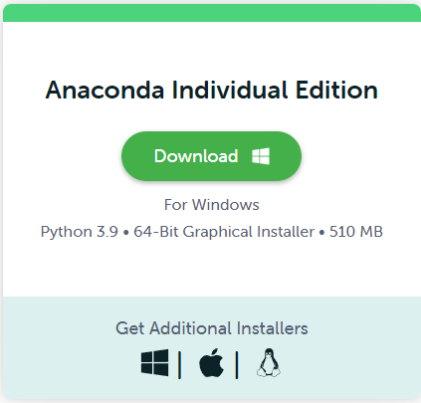
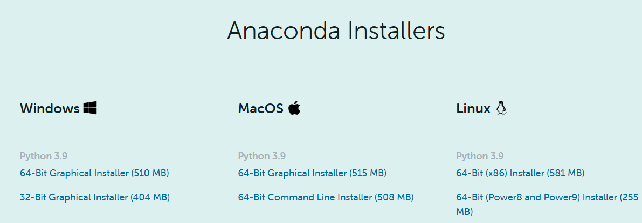
Anaconda 설치
Anaconda 설치 방법
아래의 site에 가서 본인 컴퓨터 OS bit 에 맞는 (보통 64bit) anaconda를 다운 받은 후 설치 한다. (https://www.anaconda.com/products/individual)
⬅ Window의 경우 클릭
⬅ 다른 OS 클릭
다운받은 후 실행하고, 변경사항 없이 다음 (next)를 여러 번 누르면 설치 됨 (소요시간 약 15분 이내, 컴퓨터 사양에 따라 다를 수 있음)

Slide 18
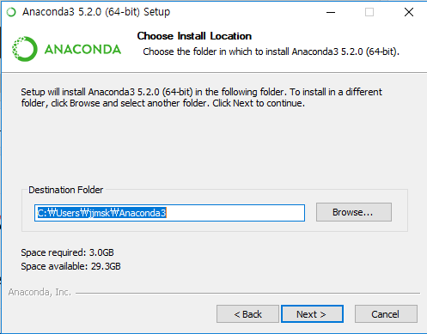
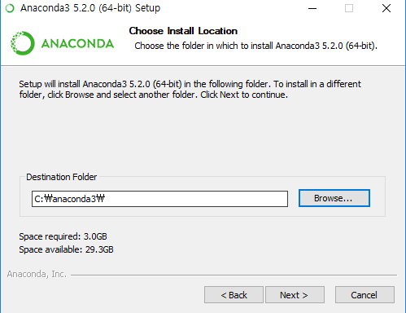
Anaconda install 시 자주 발생하는 에러 처리
8. 디폴트 Destination Folder 에서 Next해서 넘어가면 OK
8-1. 혹시 디폴트 Destination Folder 에 anaconda가 설치가 안되고 에러가 나면, C아래에 anaconda3이라는 폴더를 하나 만들고 그곳에 anaconda 설치하자
(- Destination Folder에 한글이 포함 되어있으면 에러 발생)

Slide 19
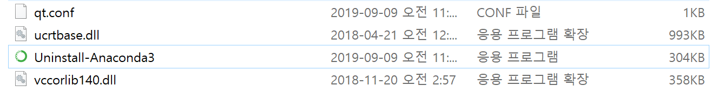
Anaconda uninstall 방법
uninstall 방법
아래 경로의 Anaconda3 폴더에 가서 Uninstall-Anaconda3 실행
(또는 Users)
이 jmjung <user name>은 컴퓨터 마다 다름
컴퓨터 로그인 화면에 나오는 이름

Slide 20
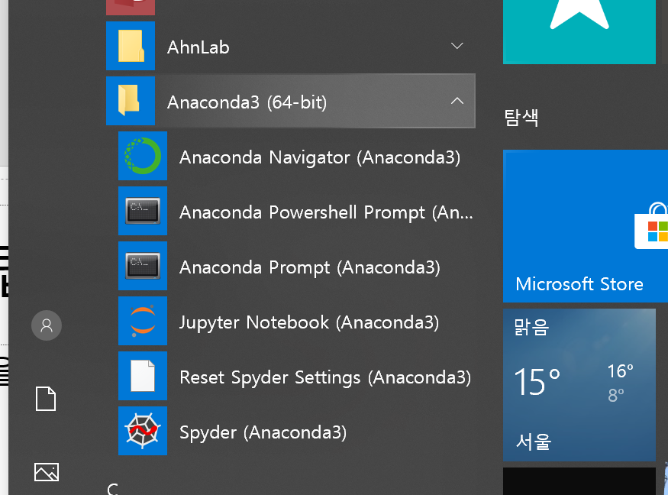

Anaconda 설치 후 python interpreter 버전 확인
1) 설치 후, anaconda Prompt를 실행한다.
2) python interpreter 버전 확인
현재 최신버전 (Anaconda3-2021.11-Windows-x86_64)
그 이전에 설치한 경우 그 이전 버전일 수 있음 (예: 3.8.1)
본 수업에서는 python 3.9.7 버전을 사용할 예정
그러나 python 3.7 이상이면 문제는 없을 것으로 예상됨 (혹시 다른 버전의 python 사용하는 학생 중, 수업에서 제공하는 결과와 다르게 나오는 경우는 알려주기 바람)
혹시 python이 3.6 이하 버전이면, anaconda 삭제 후 다시 설치하기를 권장 (→ 이전 슬라이드 참고)

Slide 21
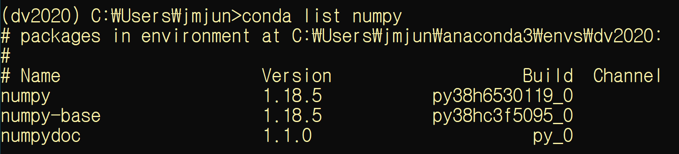
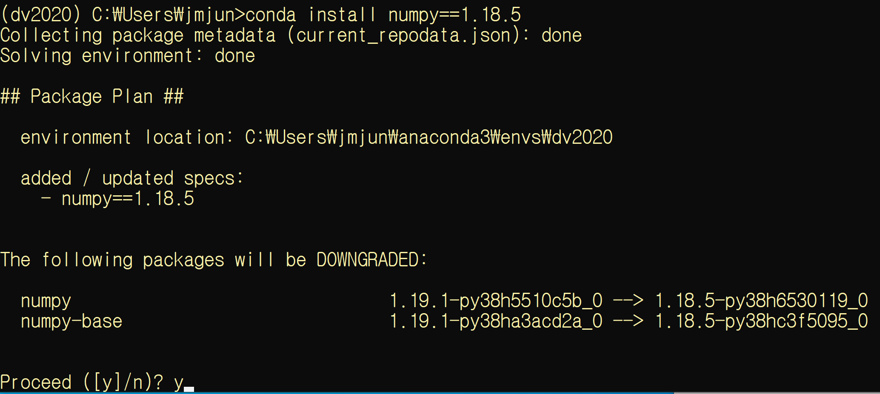
설치된 package 버전 조정 (필요시)
(base)
conda list <name> 은 현재 설치된 package 중 name이 들어간 package의 version을 보여줌
(base)
⬅ 원하는 버전으로 downgrade or upgrade

Slide 22
Jupyter notebook

Slide 23
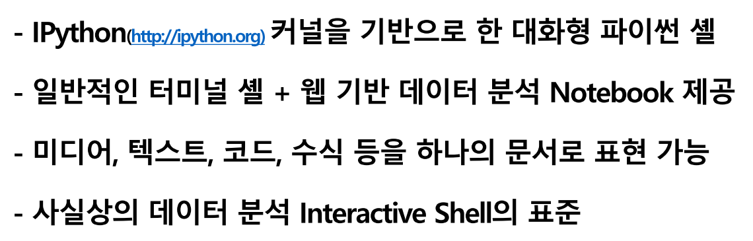
Jupyter notebook
interaction mode
web
mode
python ➔ Ipython ➔ Jupyter notebook

Slide 24
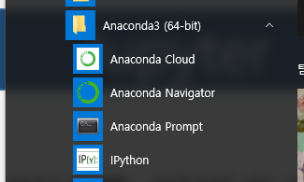
Jupyter notebook 실행방법
Anaconda Prompt를 클릭
2. cd (change directory) 명령을 이용하여 작업을 수행할 폴더로 이동 ➔ window에서 해당 폴더로 이동 후 주소복사하면 편하다.
작성한 코드가 이 폴더에 저장된다.
결과 파일이 이 폴더에 저장된다.
코드 작성시 이 폴더에 있는 파일들을 불러올 수 있다.
3. 이동 후 “jupyter notebook”을 입력

Slide 25
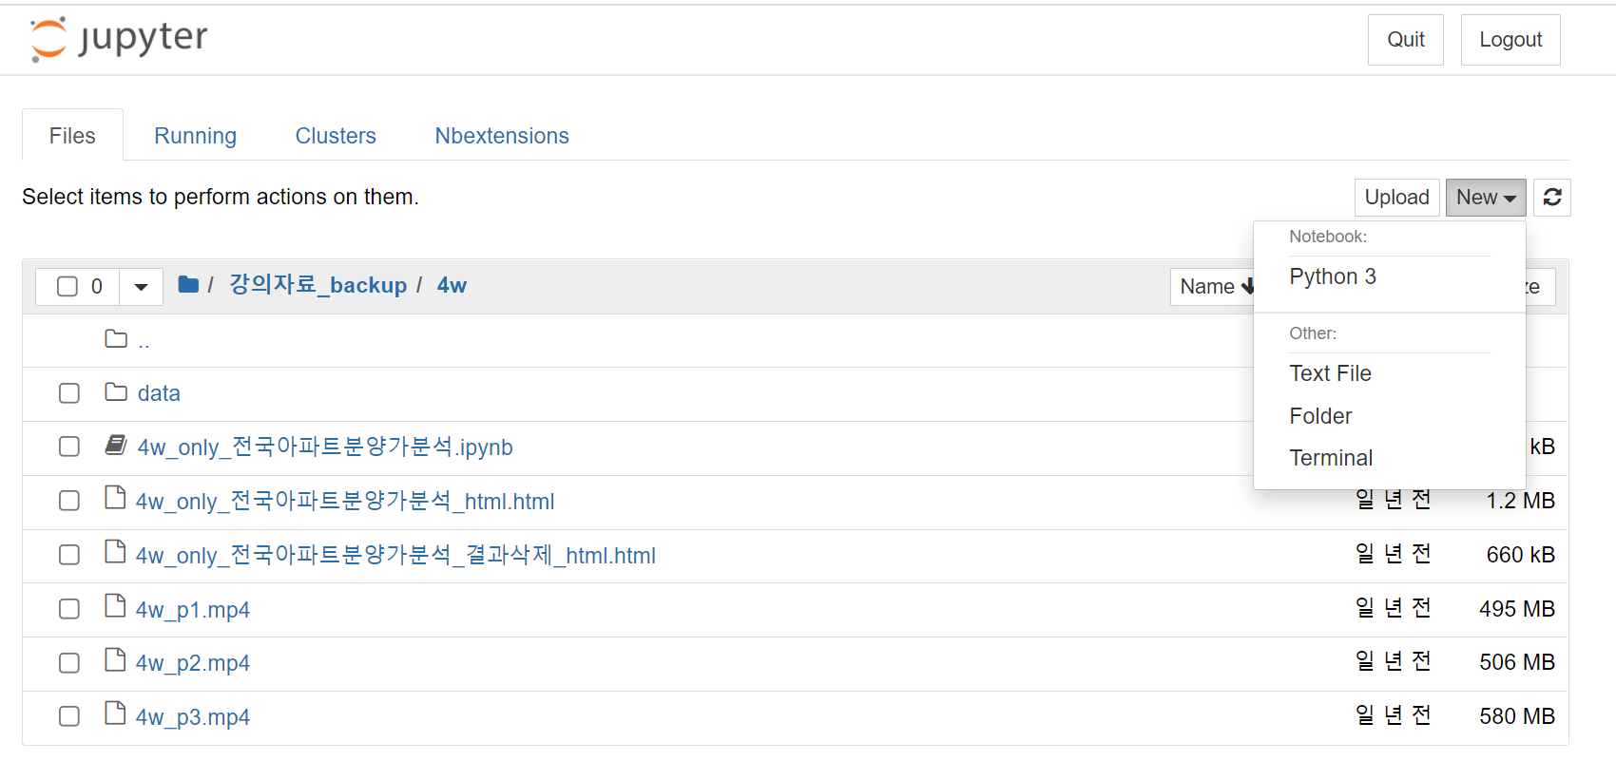
Jupyter notebook 실행 화면
클릭
클릭
클릭
.ipynb 파일 실행 방법
새로운 빈 파일 생성 후 코드 작성
기존 ipynb 파일 클릭하여 사용

Slide 26
Jupyter notebook 두 가지 모드
edit mode – cell 안 상태
enter를 치거나 cell 안을 클릭하면 edit mode로 바뀜
왼쪽 바의 색깔이 초록색
코드 작성시에 사용
commend mode – cell 밖 상태
ESC를 치거나 cell 밖을 클릭하면 commend mode로 바뀜
왼쪽 바의 색깔이 파란색
commend mode에서는 타이핑을 해도 코드 작성이 되지않고, 미리 예약된 단축키가 작동함 (예: f (찾기))
코드 작성 외에 코드 관리에 편리한 작업을 수행

Slide 27
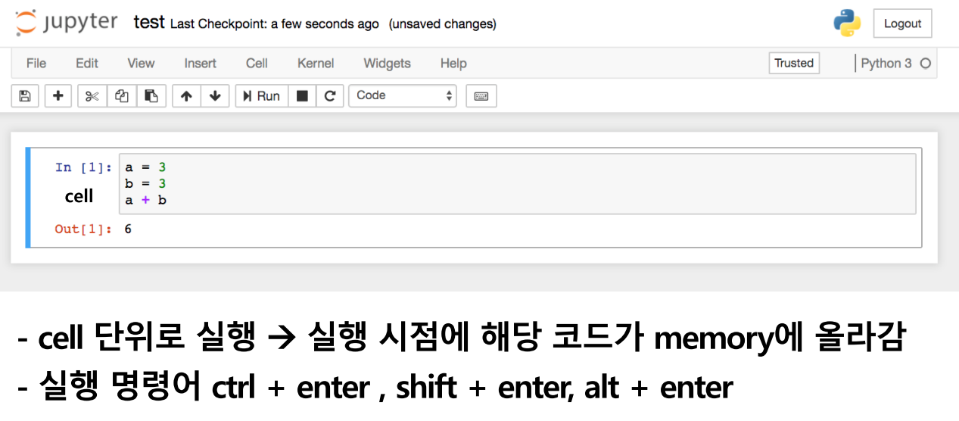
코드 실행 방법
코드 실행 명령어
cell 밖이든지 안이든지 상관없이 적용됨

Slide 28
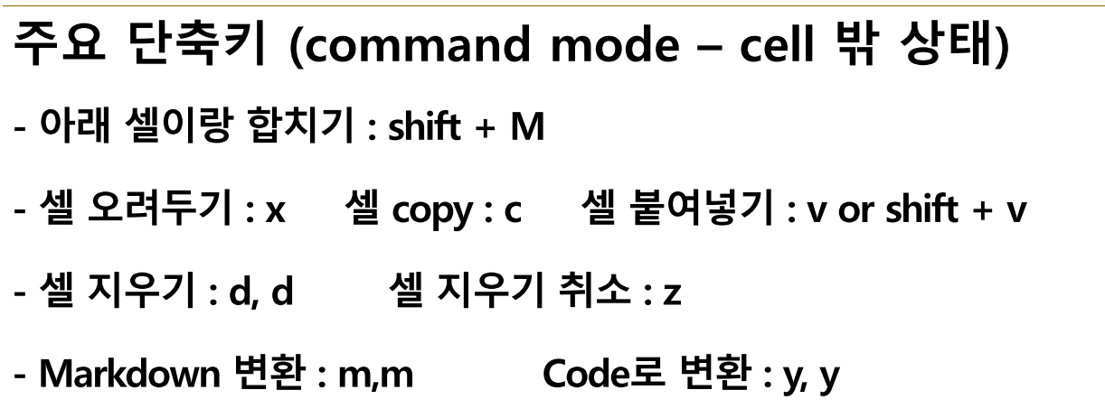
주요 단축키

Slide 29
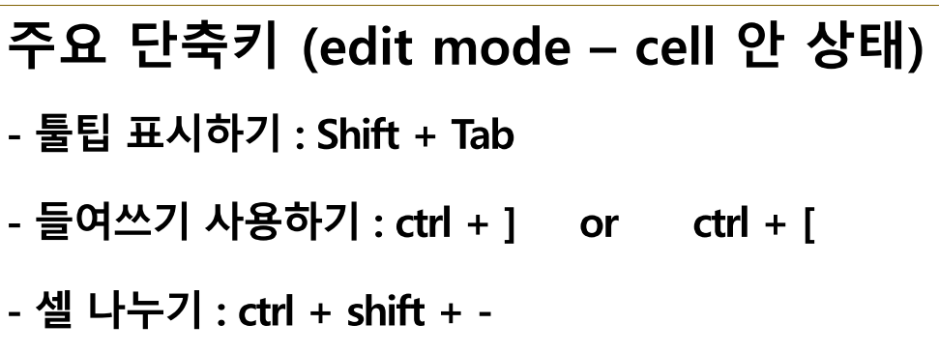
주요 단축키
(사용 함수 설명)
들여쓰기: tab, shift+tab
변수나 함수 작성시 tab: 자동완성기능
단축키 모음
http://intellegibilisverum.tistory.com/entry/IPython-notebook-%EB%8B%A8%EC%B6%95%ED%82%A4-%EB%AA%A8%EC%9D%8C

Slide 30
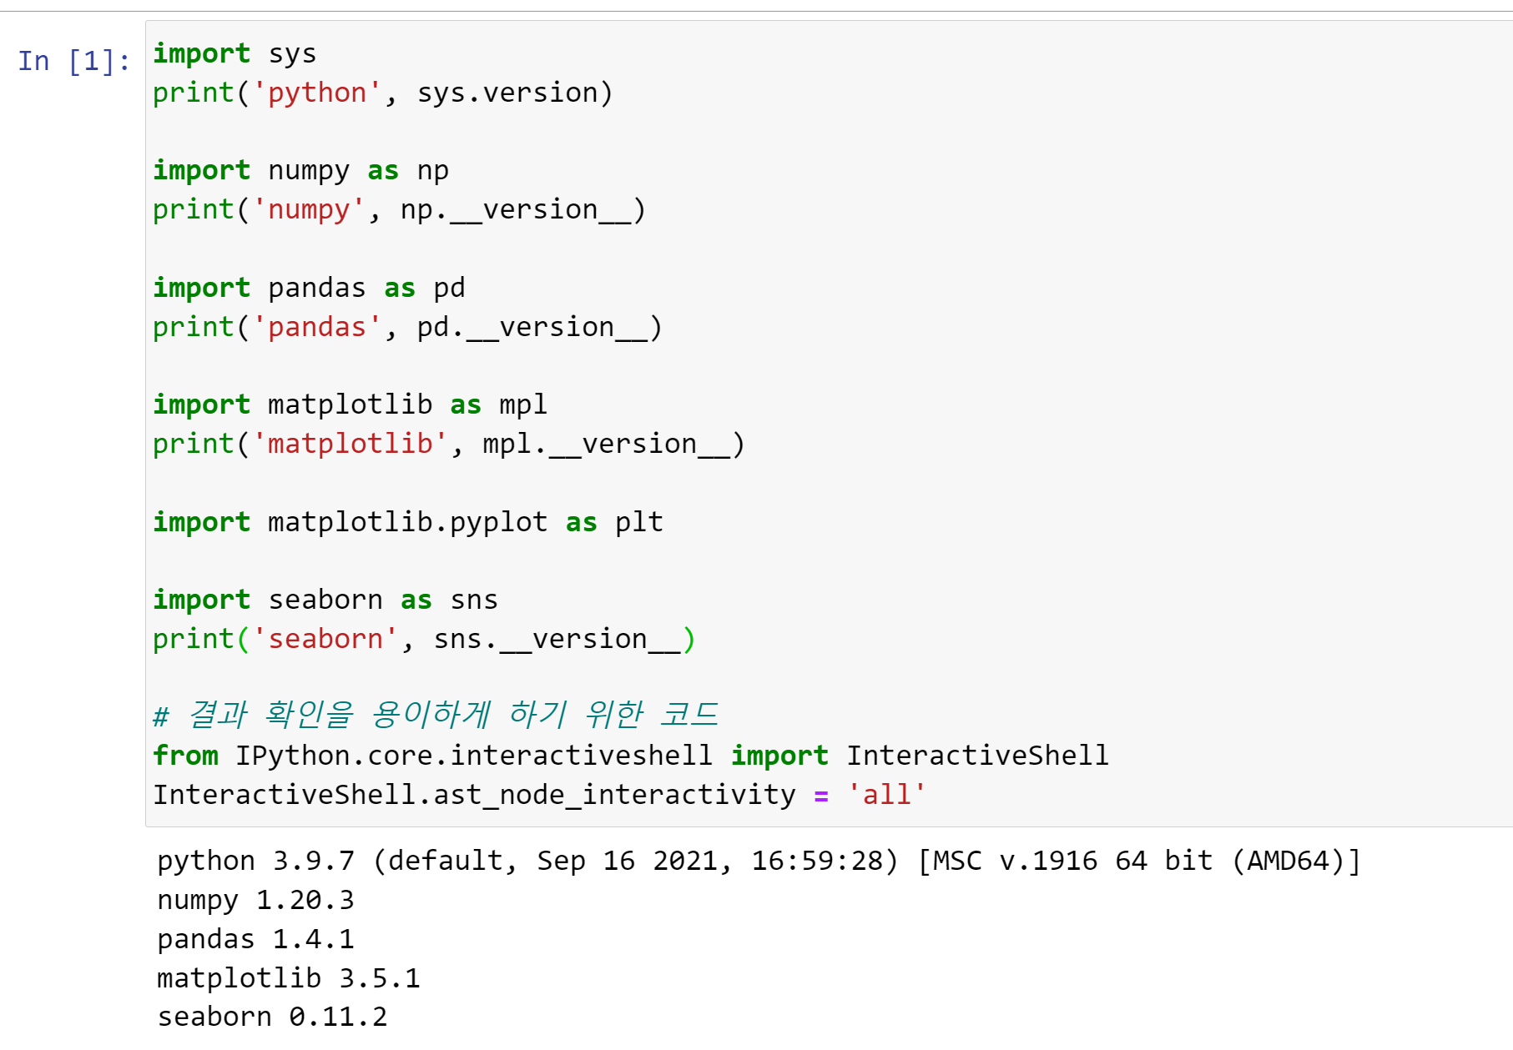
사용할 package의 version 확인
제공하는 .ipynb 파일의 맨 처음 셀을 실행

Slide 31
Useful Tips for Jupyter notebook

Slide 32
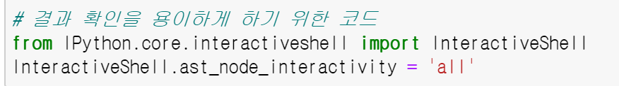
Print문 없이 변수 값 확인 방법
위 코드를 실행하면 가능
제공되는 실습 ipynb 파일에 있음

Slide 33
코딩용 폰트로 변경
(또는 Users)
위의 폴더 경로에 제공되는 custom 파일을 추가
.jupyter 폴더는 앞에 .이 있음에 주의
custom 폴더가 없는 경우는 새로 만듦

Slide 34
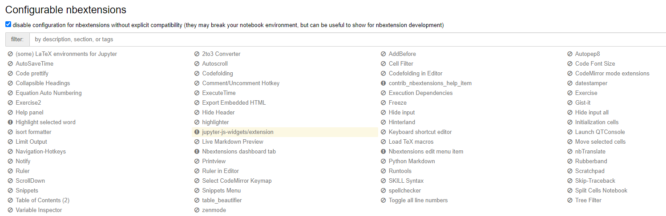
nbextenstion 설치
jupyter notebook을 편리하게 사용할 수 있는 기능 제공 (변수 highlighting, table of contents등)
설치: Anaconda prompt에서 다음 명령어 실행
conda install -c conda-forge jupyter_contrib_nbextensions
jupyter contrib nbextension install --user
(https://github.com/ipython-contrib/jupyter_contrib_nbextensions)

Slide 35
기초 파이썬 복습

Slide 36
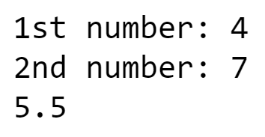
실습1
실수 두 개를 입력 받아 평균을 구하시오

Slide 37
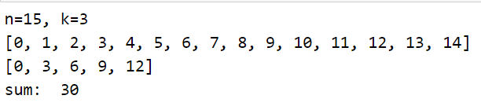
실습2
주어진 n과 k에 대하여
[0,1,2,…,n-1] 리스트를 만든다. (range)
k의 배수의 합을 출력한다. (slicing, sum)

Slide 38
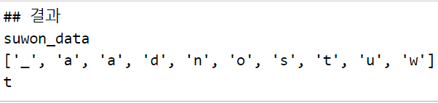
실습3
str1=‘suwon_data’
1. str1을 알파벳 순으로 나열했을 때, 뒤에서 3번째 문자를 출력하시오. (sort, indexing)

Slide 39

실습4
1~50 사이의 정수 중에 7의 배수만 출력하기: (7,14,…,49) (for, if)

Slide 40
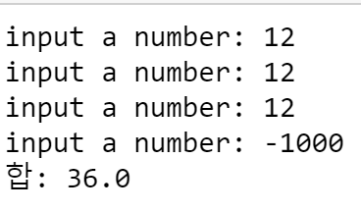
실습5
-1000이 입력될때까지 양의실수를 입력 받아 그 합을 구한다. (while, break)

Slide 41
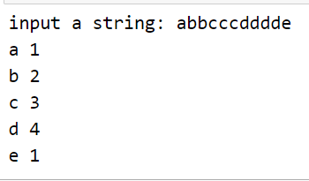
실습6
주어진 문자열에서 각 문자가 등장한 횟수를 출력하시오 (dictionary)

Slide 42
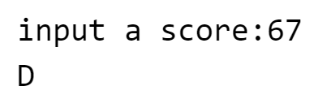
실습7
주어진 점수에 대하여 학점을 출력하는 프로그램 (elif)
점수가 90점 이상 ➔ A
점수가 80점 이상, 90점 미만 ➔ B
점수가 70점 이상, 80점 미만 ➔ C
점수가 70점 미만 ➔ D

Slide 43
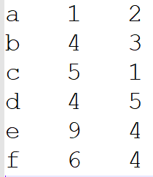
실습8
“2w_data1.txt“의 두번째 열과 세번째 열의 합이 짝수인 행의, 첫번째 열의 값을 출력하시오

Slide 44
실습9
두 수를 parameter로하여 그 합을 출력하는 함수 foo1()을 만드시오
1)의 함수에서 연산자도 parameter에 추가하여 덧셈 뿐만 아니라 사칙연산도 가능하게 만드시오

Slide 45
실습10
주어진 문자열 s1이 있을때,
s1이 a로 시작하면서 길이가 홀수 이면 'welcome'을, 그렇지않으면 'goodbye'를 출력하시오

Slide 46
실습11
# 단어가 들어있는 list에서 숫자가 2개이상 포함되어있는 단어 출력하는 프로그램을 만드시오
lst1=['12ab','abc1','abc123','abc12','aaaaacc','11']

